Slide 1
День народження
Birthday
https://youtu.be/IIXa7ZygeH0
Перейдіть за посиланням та перегляньте відеоурок

Slide 2
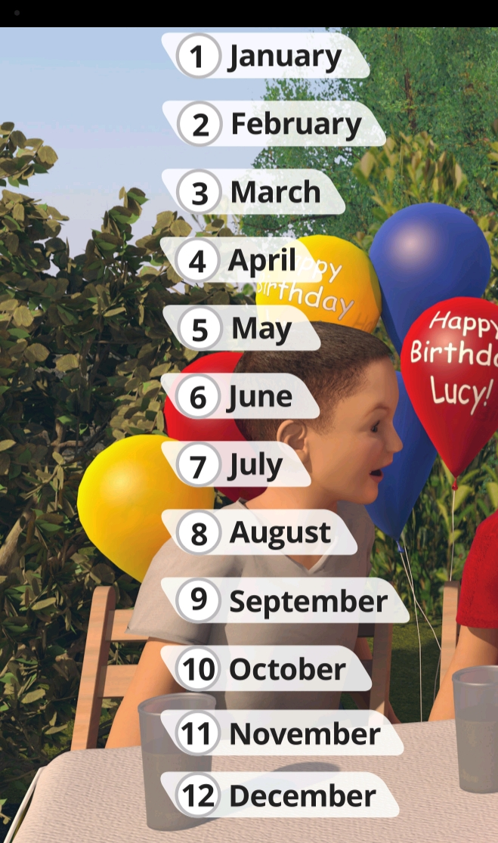
Домашня робота:
Вивчити назви місяців.

